Slide 1


Slide 2

Polskie święto oświaty i szkolnictwa wyższego ustanowione 27 kwietnia 1972 r. określone ustawą – Karta praw i obowiązków nauczyciela jako Dzień Nauczyciela. Od 1982 r. na mocy ustawy Karty Nauczyciela obchodzone jako Dzień Edukacji Narodowej.

Slide 3

Upamiętnia rocznicę powstania Komisji Edukacji Narodowej (KEN), która została utworzona z inicjatywy króla Stanisława Augusta Poniatowskiego i zrealizowana przez Sejm Rozbiorowy w dniu 14 października 1773 r. Ten dzień nazywany jest Dniem Nauczyciela

Slide 4
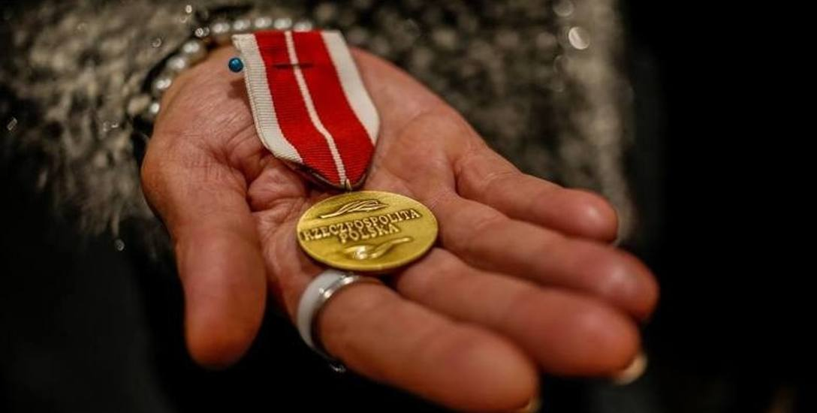

Dzień Edukacji Narodowej jest uroczyście obchodzony w instytucjach związanych z oświatą. Jest okazją do nagradzania wyróżniających się dla niej nauczycieli i pracowników niepedagogicznych.

Slide 5
Niech Wam nie zbraknie nigdy zdrowia,
niech szkoła w dom się wspólny zmienia!
Praca wychowawcy to praca niełatwa,
bo często leniwa i krnąbrna jest dziatwa.
Kocha ona figle i chętnie się czubi,
lecz stroni od książki, uczyć się nie lubi.
Trzeba dużo zdrowia, dużo czasu stracić,
aby umysł ucznia rozwinąć, wzbogacić,
który gdy dorośnie, dopiero zrozumie,
jak jest w życiu ciężko, gdy się mało umie.

Slide 6

Dziękujemy za:

Slide 7
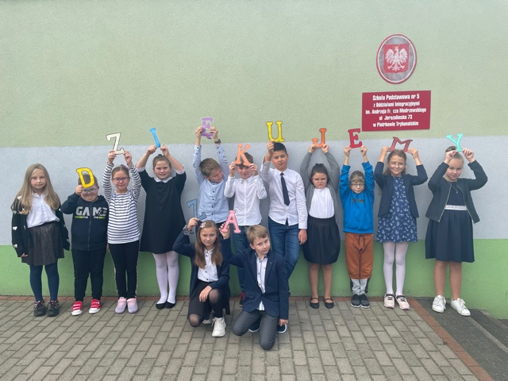

Slide 8
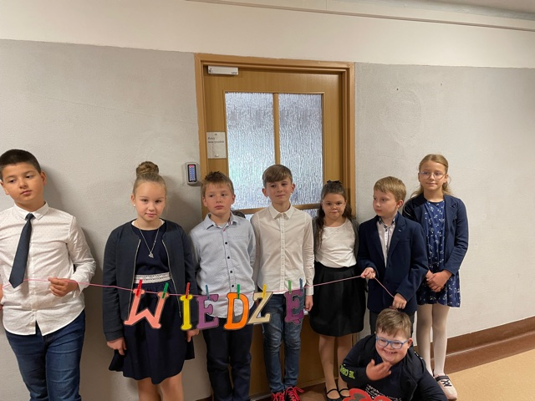

Slide 9
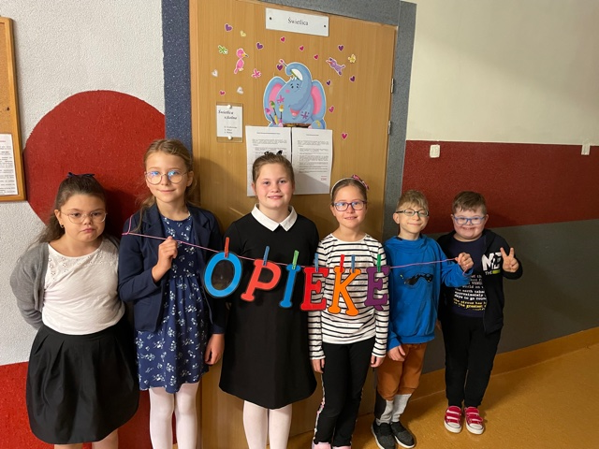

Slide 10


Slide 11
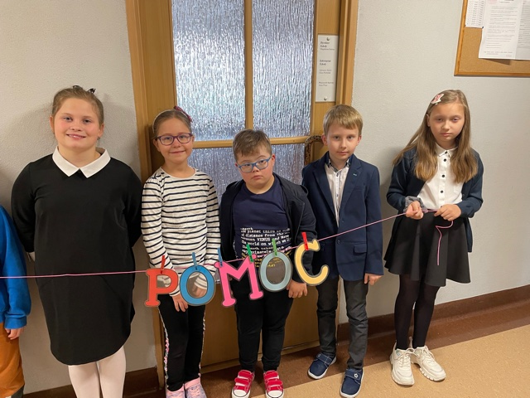

Slide 12
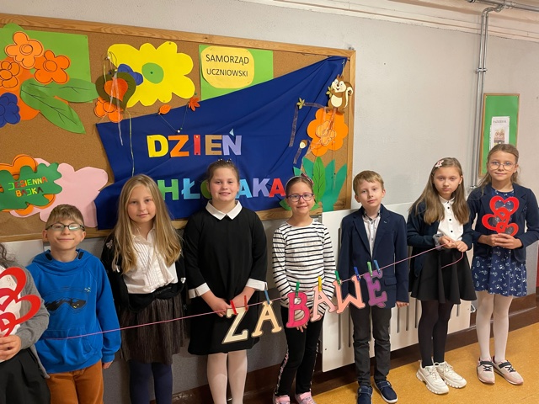

Slide 13
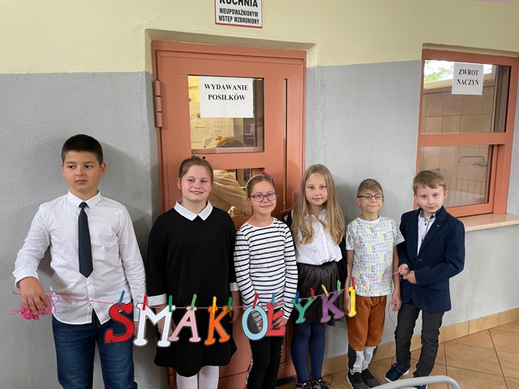

Slide 14


Slide 15
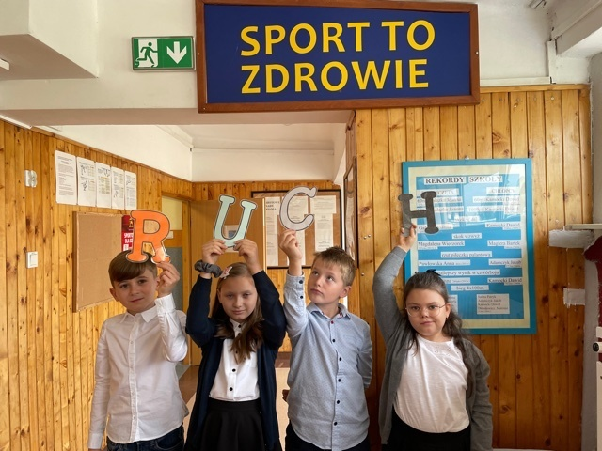

Slide 16
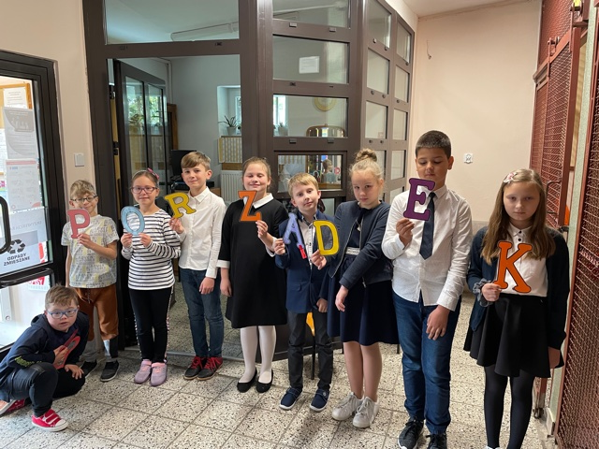

Slide 17


Slide 18


